Slide 1
论文分享：UFO: A UI-Focused Agent for Windows OS Interaction
2024/4/16
https://arxiv.org/abs/2402.07939
分享人：龙卫平

Slide 2
目录
01
02
03
04
UFO
是什么？
能做什么？
UFO
是如何实现调动多 App 自动化工作的？
UFO
的性能如何？
UFO
现阶段的局限性

Slide 3
UFO 是什么？ 能做什么？
01

Slide 4
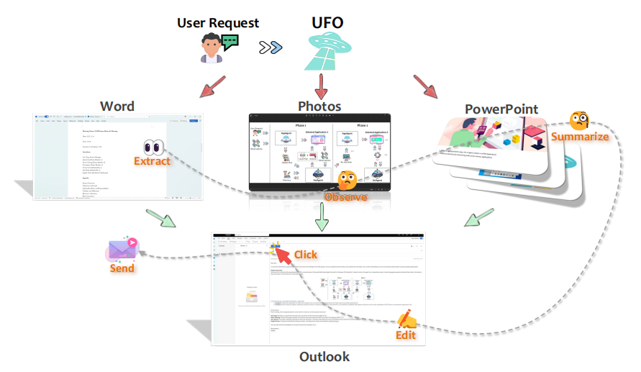
是什么?
UFO，全称 UI-Focused Agent，构建用户界面（UI）交互智能体的 Agent 框架——UFO，可以在 Windows 内自主回答用户查询，也能够在单个或者跨多个 App 中无缝导航和操作来满足 Windows 操作系统上用户请求。
Notes:
它可以更加智能地理解用户的意图，不用人工干预，自动执行相应的操作。简单来看，当你想要从一份 Word 文档中提取文本、对照片应用程序中的图像进行观察、以及总结 PowerPoint 中的内容，然后利用所有这些信息撰写一封深度的电子邮件内容并完全自主发送时，你只需要借助一个 UFO 框架就可以完成。

Slide 5
能做什么？
一、一条指令即可删除 PowerPoint 演示文稿上的所有注释
二、总结会议纪要，并发送邮件
三、联网查找以及下载相关内容
四、一键换 PPT 模板
五、直接在 VS Code 中下载 Docker 扩展
六、发送信息（推特、微信）

Slide 6
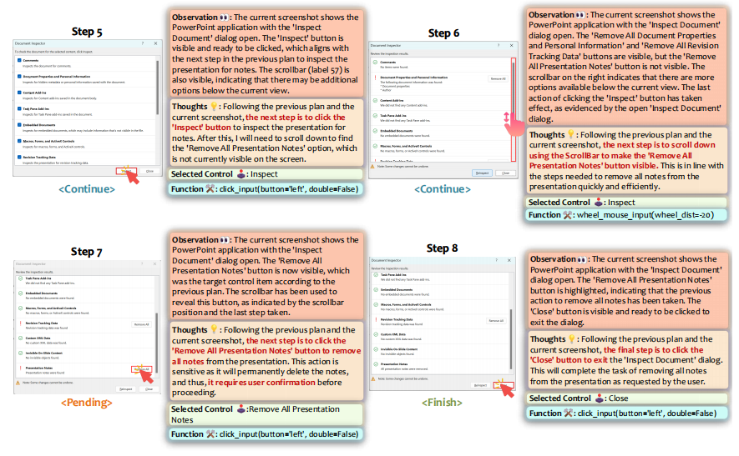
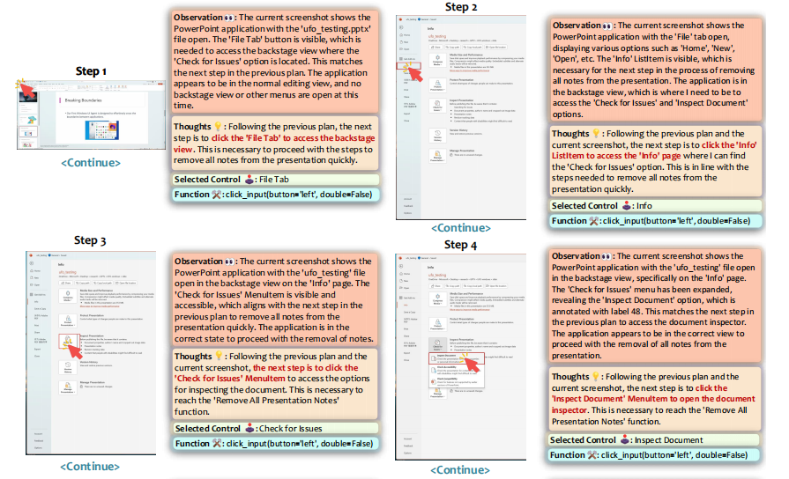
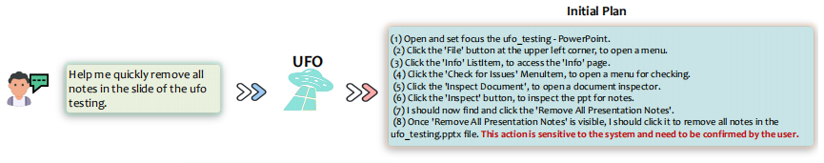
一条指令即可删除ppt上的所有注释
UFO 的到来，可以帮我们有效减少工作量，你只需要对它发出以下请求——“帮助我快速删除测试幻灯片中的所有备注。“
Notes:
它就可以自动提供解决方案给你。在实际测试过程中，UFO 直接建议使用“删除所有演示文稿笔记”功能，这是一个经常被 PowerPoint 用户忽视的功能，由于这个功能按钮隐藏的位置较深，没有什么办公软件使用经验的人或许根本找不到。
当 UFO 提供建议之后，它会直接自动导航到“文件”选项，并提供对后台视图的访问。随后，它顺利地过渡到“信息”菜单，单击”检查问题“按钮，并选择“检查文档”，开始检查文档中的注释。鉴于可能存在误删的情况，UFO 还提供了一层保护功能，即征得用户同意之后才会删除所有注释内容。

Slide 7
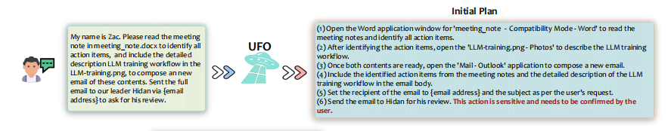
总结会议纪要，并发送邮件
当向 UFO 发出请求：“我叫扎克。请阅读会议记录以确定所有行动项目，并理解 LLM-training·png 中包含 LLM 培训工作流程，最终撰写一封包含这些内容的新邮件。通过电子邮件地址，发送完整的电子邮件给我们的领导 Hidan ，请他来审查”。
作为回应，UFO 为这项任务制定了一个动态计划：
这款软件能从 Word 文档中提取文本，只需轻点几下，即可快速轻松地将 Word 文档中的内容转换为纯文本格式。 Word 中激活所需的文档文件，利用 GetTextAPI 从主窗口中提取文本；
AI图像生成专家，快速生成逼真详细的图片。只需切换到照片中的 LLM-training·png 图像文件，即可观察并生成描述。UFO 切换到照片中的 LLM-training·png 图像文件，观察并生成一个详细的描述；
UFO 智能办公助手可自动收集所有必要信息，启动「编辑」功能，轻松撰写电子邮件。它可自主输入收件人、起草主题和撰写正文，无需人工干预。UFO 办公助手让您轻松处理繁琐的电子邮件任务，节省时间并提高工作效率。UFO 打开 outlook 应用程序，访问“新建电子邮件”按钮启动”编辑“功能，然后自主输入电子邮件收件人、起草主题和撰写电子邮件正文，包括所有必需的信息。

Slide 8
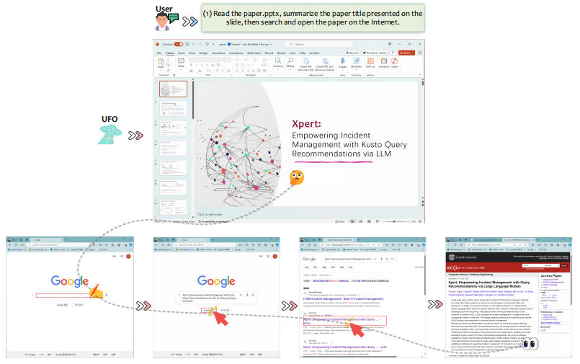
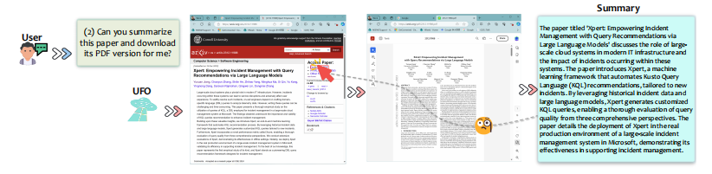
联网查找以及下载相关内容
它还能直接帮助阅读 PPT 内容，帮助用户在网上搜索到并打开论文，以及对论文进行总结和下载。

Slide 9
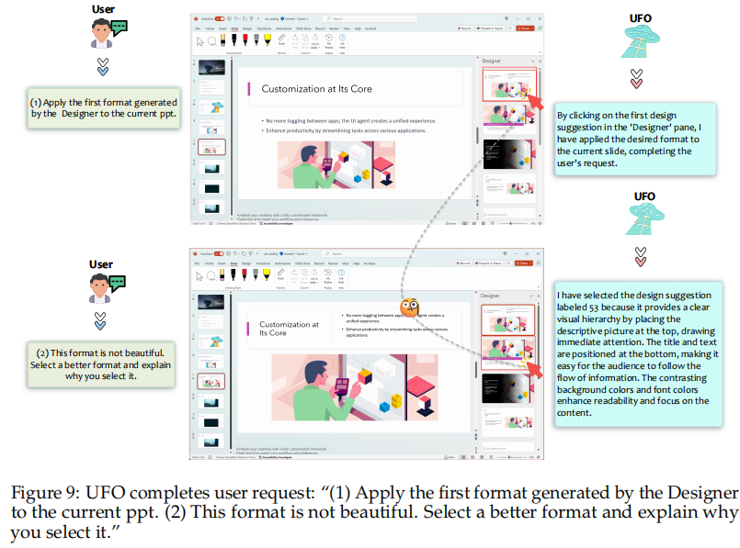
一键换PPT模板

Slide 10
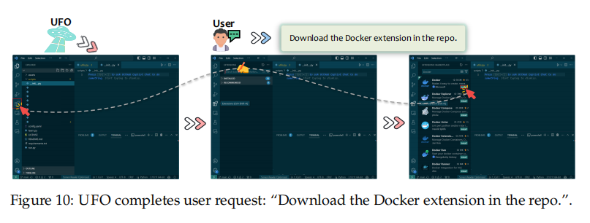
直接在 VS Code 中下载 Docker 扩展键换PPT模板

Slide 11
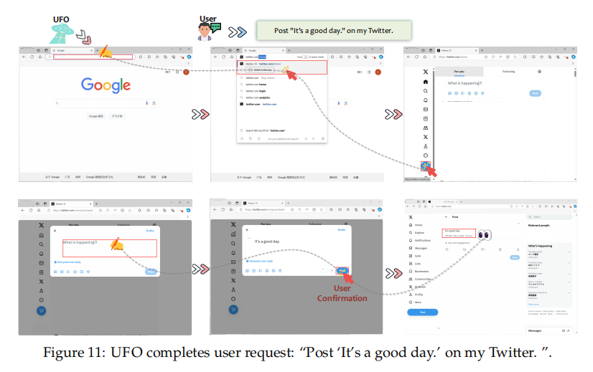
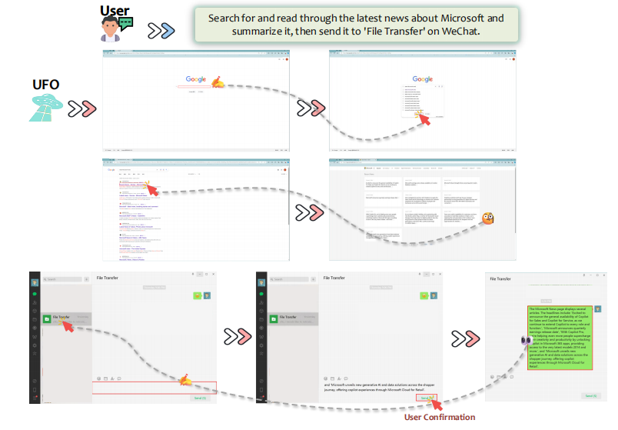
发送信息

Slide 12
UFO是如何实现调动多 App 自动化工作的？
02

Slide 13
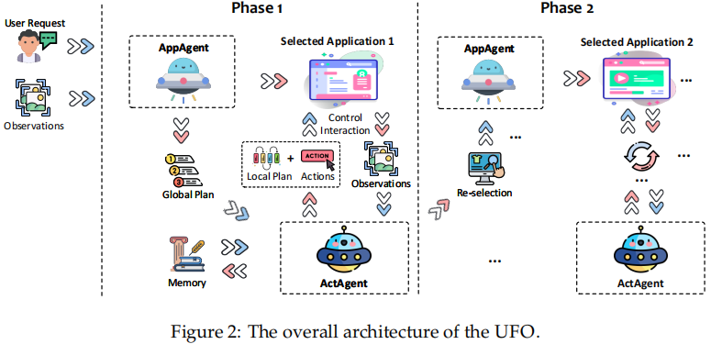
如何实现？
UFO作为一个双重智能体框架运作，包括：
（i）一个应用选择智能体（AppAgent），负责选择一个应用程序来满足用户请求。当一个请求跨越多个应用程序，且任务在前一个应用程序中部分完成时，这个智能体也可能切换到另一个应用程序。
（ii）还配合了一个动作选择智能体（ActAgent），负责在选定的应用程序上迭代执行动作，直到任务在特定应用程序内成功结束。
Notes:
上图展示了UFO的整体架构。这两个智能体利用GPT-Vision的多模态能力来理解应用程序界面并满足用户的请求。它们使用一个控制交互模块来执行他们的动作，使得对系统有实际的影响。

Slide 14
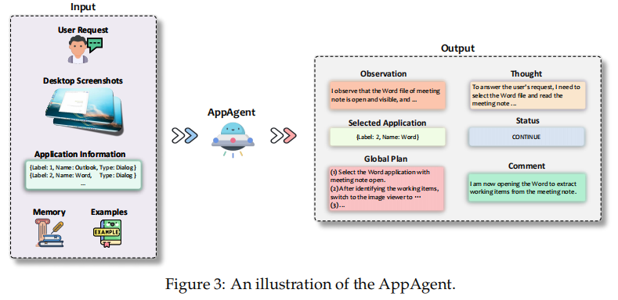
AppAgent
AppAgent负责选择一个活跃的应用程序来满足用户请求，或在必要时切换到新的应用程序。此外，AppAgent构建一个全面的global plan来指挥整个任务，其架构如上图所展示。
Notes:
AppAgent接受以下信息作为输入：
User Request：提交给UFO的原始用户查询。
Desktop Screenshots：当前桌面的截图，多个屏幕的截图被合并成一个单一的图像。
Application Information：可用的活跃应用程序详情的列表，包括它们的名称和类型。
Memory：包括之前的思考、评论、动作和执行结果。
Examples：应用程序选择的文本示例，作为任务的演示。
在收集所有相关信息后，AppAgent使用GPT-V生成以下输出：
Observation：当前桌面窗口截图的详细描述。
Thoughts：根据Chainof-thought (CoT) 范式，所需的完成给定任务的下一步逻辑推理。
Selected Application：所选应用程序的标签和名称。
Status：任务状态，标记为“CONTINUE”或“FINISH”。
Global Plan：完成用户请求的后续行动计划，通常是一个全局的、粗粒度的计划。
Comment：提供的额外评论或信息，包括简短的进度总结和需要强调的点。

Slide 15
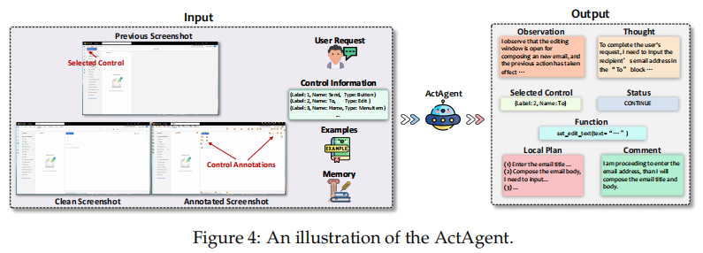
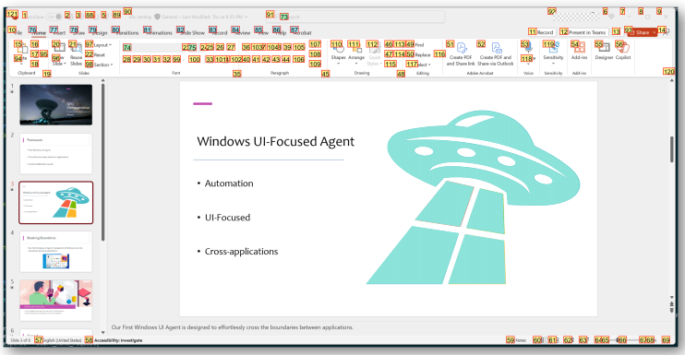
ActAgent
ActAgent作为AppAgent之后的下游实体，负责在选定的应用程序上执行特定动作以满足用户请求。其输入和输出也与AppAgent相比有所不同，如上图所示。

Slide 16
UFO 的性能如何？
03

Slide 17
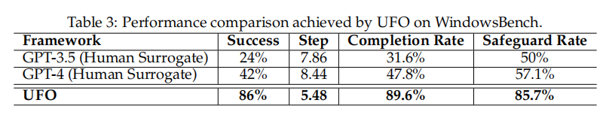
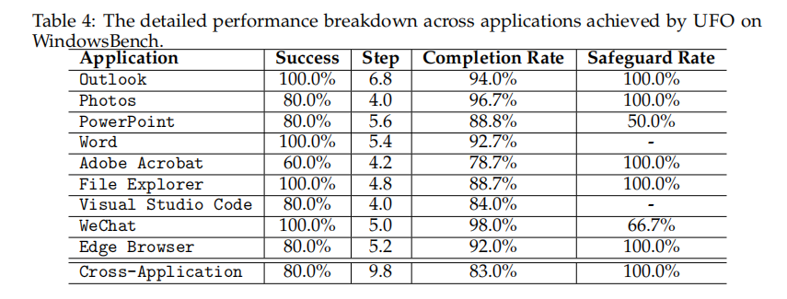
UFO性能
UFO 完成了 86% 的任务，明显高于 GPT-3.5 和 GPT-4

Slide 18
UFO 现阶段的局限性
04

Slide 19
UFO现阶段的局限性
一、UFO 只能执行 Python 软件包 pywinauto 和 Windows UI 自动化所支持的控件和操作
（为了扩大UFO的能力，作者计划通过支持替代后端，如Win32 API，或集成专用的GUI模型进行视觉检测，例如CogAgent所表现的那样，来扩展其范围。这种增强将使UFO能够操作更广泛的应用程序，并处理更复杂的动作。）
二、当 UFO 遇到不常见的应用程序 GUI 时，会出 Bug
（为了解决这个问题，作者提议利用online搜索引擎作为UFO的外部知识库。分析搜索结果中的文本和基于图像的指南将使UFO能够提炼出一个更精确和详细的计划，以完成对不熟悉应用程序的请求，增强其适应性和通用性。）
三、这款 Windows Agent 还不是很灵活，它们也需要支付额外费用

Slide 20
THANK YOU
2024/4/16
汇报人：龙卫平

